Slide 1
<数值计算方法>
上机实习
(四)
OA系统：http://192.168.5.1:8080
登陆名：学号，初始密码：a12345

Slide 2
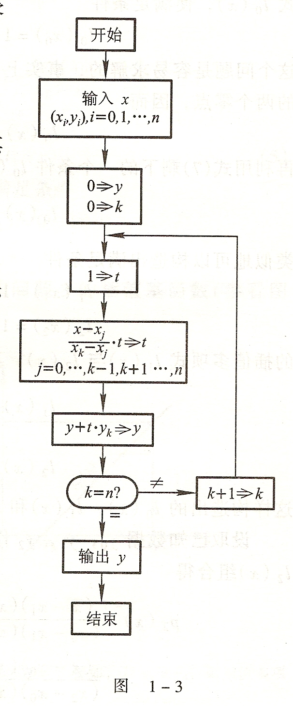
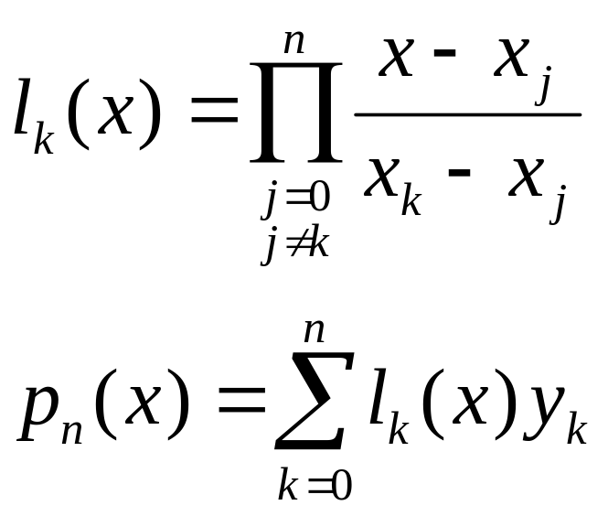
拉格朗日插值公式
利用所编程序, 验证习题一11和13

Slide 3
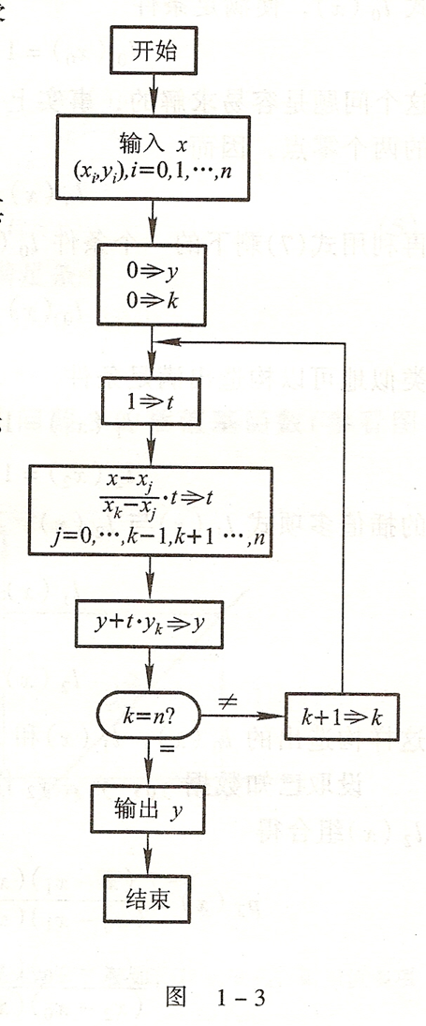
double lagrange_interpolation(int n, double xa, double x[], double y[]) {
int k, j;
double yans, t;
yans = 0;
for( k = 0; k <= n; k++ ) {
t = 1.0;
for( j = 0; j <= n; j++ ) {
if( k != j ) t = t*(xa - x[j])/(x[k] - x[j]);
}
yans = yans + t*y[k];
}
return yans;
}

Slide 4
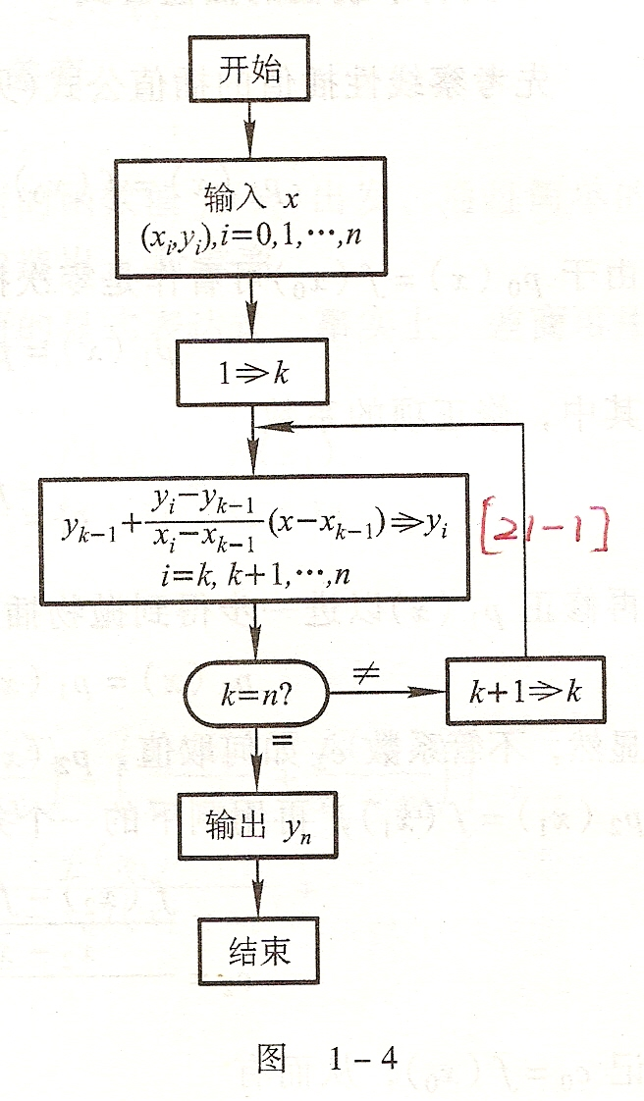
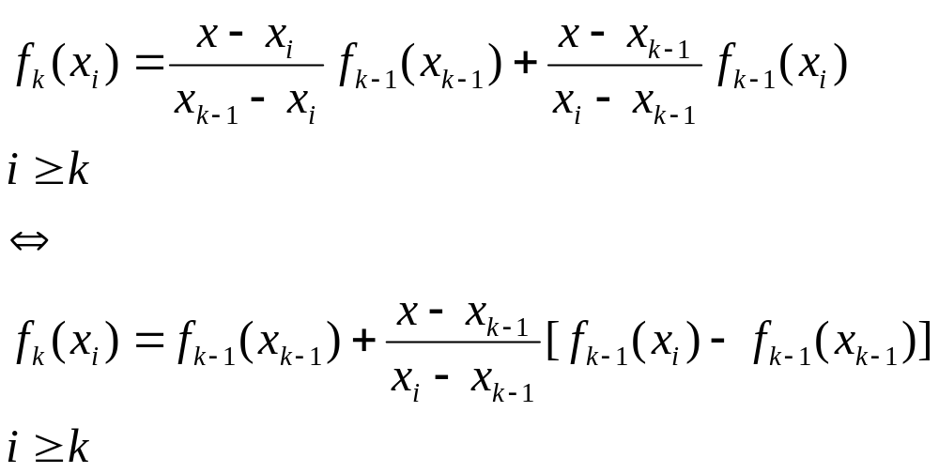
埃特金逐步插值法
用例题5 (23页)的结果验证所编程序。

Slide 5
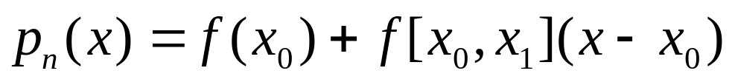
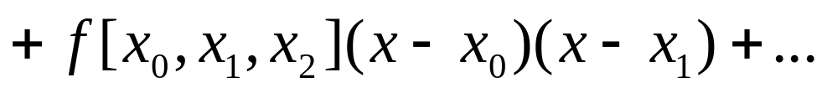
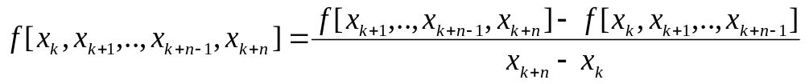
牛顿插值法
n次牛顿插值多项式：
n阶差商的计算：
利用所编程序, 验证习题一17和18。

Slide 6
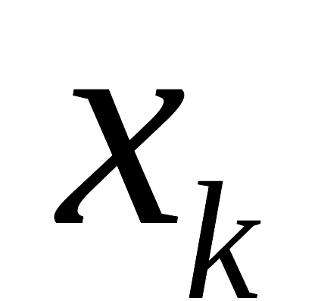















牛顿插值多项式的构成
 | 0阶差商 | 1阶差商 | 2阶差商 | … | 乘积因子
 |  |  |  | … | 1
 |  |  |  | …
 |  |  |  | …
 |  |  |  | … | …….
 |  |  |  | …

Slide 7
牛顿插值法
n阶差商的计算：
/* 零阶差商 */
for( k = 0; k <= n; k++) d[k][0] = y[k];
/* j 阶差商 */
for( j = 1; j <= n; j++) {
for( k = j; k <= n; k++) {
d[k][j] = ( d[k][j-1] - d[k-1][j-1] ) / ( x[k] - x[k-j] );
}
}

Slide 8
n次牛顿插值多项式：
sum = d[n][n];
for( k = n-1; k >= 0; k--) {
sum = sum * (xx - x[k]) + d[k][k];
}

Slide 9





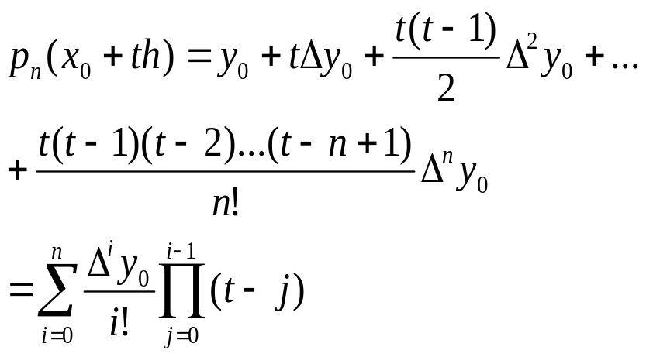
有限差公式----差分形式的牛顿插值公式
设有
函数表
— 被插值点。
令
则以 为节点的等距插值公式为:
比较 n次牛顿插值多项式：

Slide 10
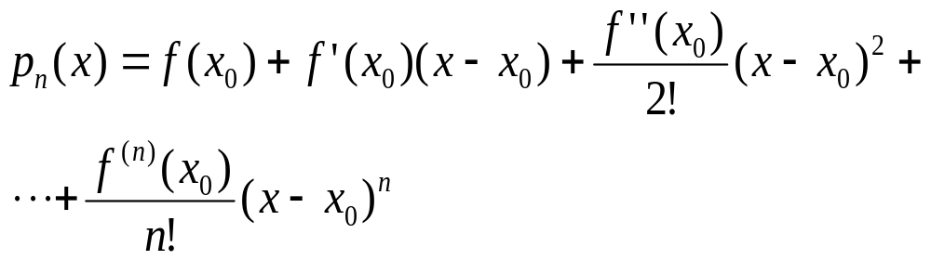
*泰勒(Taylor)插值
泰勒插值问题的定义：
求作n次多项式p_{n}(x), 使其满足以下插值条件： p_{n} ^{(k)} (x₀) = f ^{(k)} (x₀) (k = 0, … n) (*)
其中f ^{(k)}(x₀)是函数f(x)在x₀处的k阶导数值。
泰勒插值问题的解就是下述泰勒多项式：
可以证明，上式满足泰勒插值条件。

Slide 11
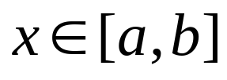
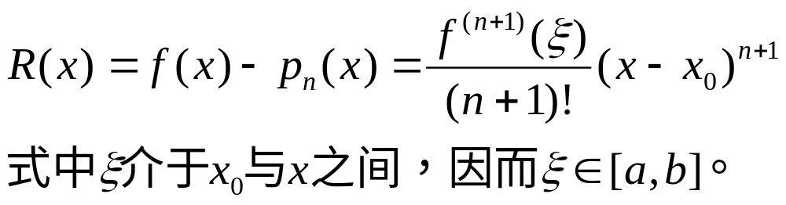
*泰勒(Taylor)插值余项
泰勒插值余项定理：
假设函数f(x)在含有点x₀的区间[a,b]内有直到n+1阶导数，则当 时，对于泰勒插值多项式
插值余项R(x)为:

Slide 12
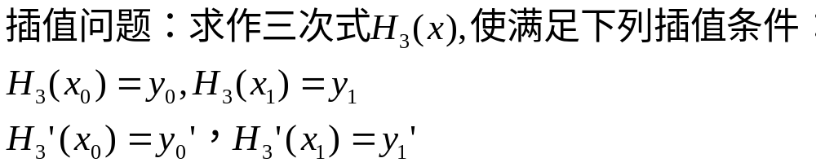
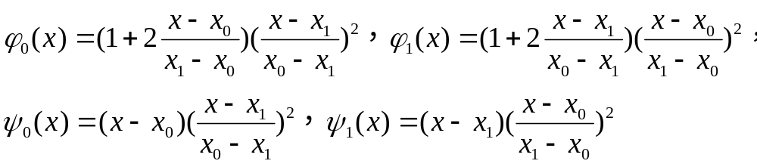
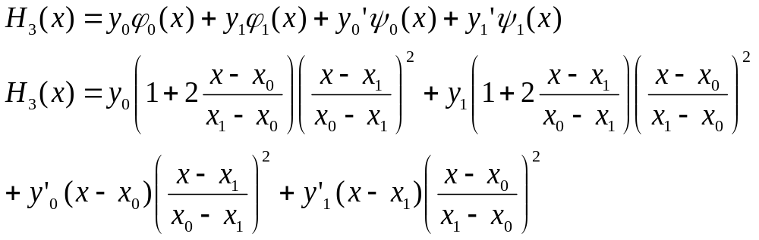
两点三次埃尔米特插值
可以确定的两点三次埃尔米特插值基函数为:
两点三次埃尔米特插值函数为：

Slide 13
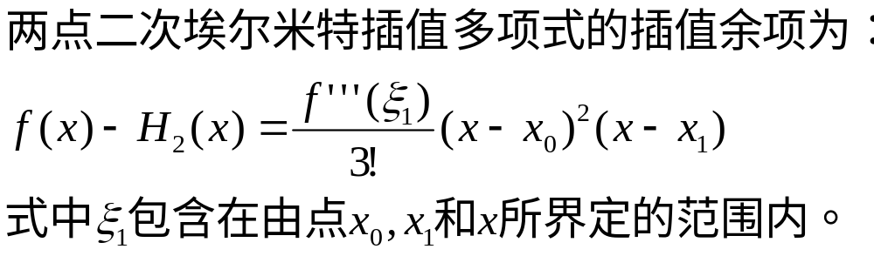
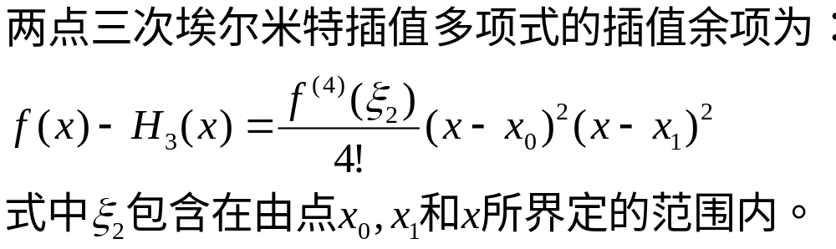
埃尔米特插值余项

Slide 14
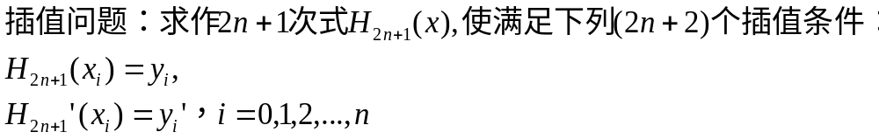
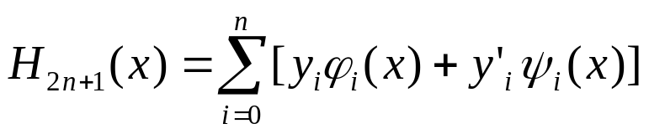
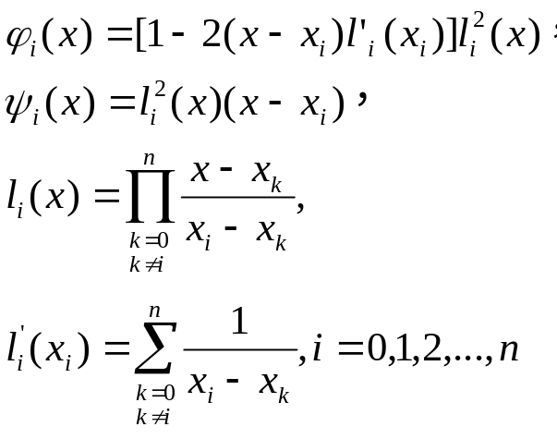
推广：2点3次→n+1点2n+1次埃尔米特插值
2n+2个2n+1次埃尔米特插值基函数是由拉格朗日插值基函数构造的:
2n+1次埃尔米特插值函数为：
其中:

Slide 15
double hermite_interpolation(int n, double xa, double x[], double y[], double yx[]) {
int k, j;
double yans, t1, t2;
yans = 0;
for( k = 0; k <= n; k++ ) {
t1 = 1.0;
t2 = 0.0;
for( j = 0; j <= n; j++ ) {
if( k != j ) {
t1 = t1*(xa - x[j])/(x[k] - x[j]);
t2 = t2 + 1./(x[k] - x[j]);
}
}
yans = yans + (1.-2.*(xa-x[k])*t2)*t1*t1*y[k] + (xa-x[k])*t1*t1*yx[k];
}
return yans;
}

Slide 16
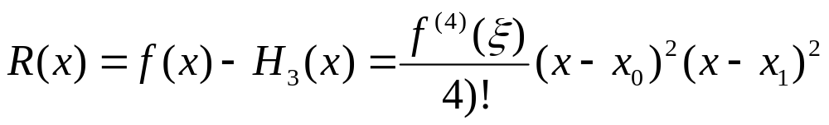
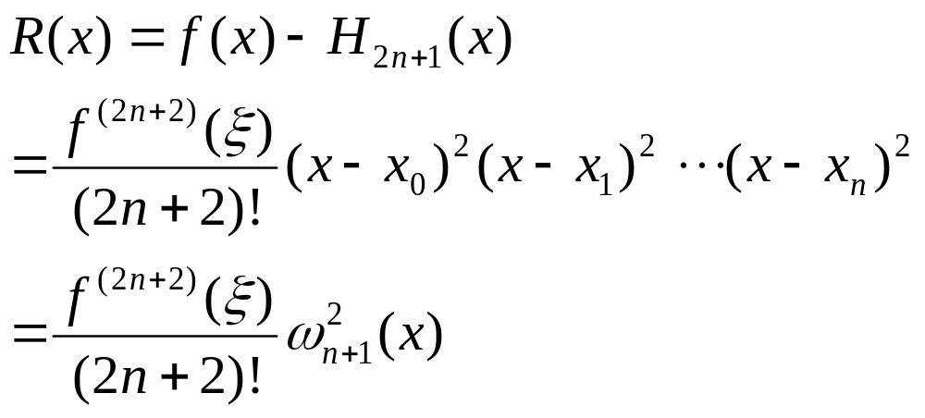
推广2点3次Hermite插值余项到n+1点2n+1次
2点3次Hermite插值余项（4个插值条件）
n+1点2n+1次Hermite插值余项（2n+2个插值条件）

